Slide 1

РОДИТЕЛЬСКОЕ СОБРАНИЕ
«Государственная итоговая аттестация по программам среднего общего образования в 2022-2023 учебном году»
Главный специалист отдела развития муниципальной системы образования и координации деятельности общеобразовательных организаций А.В. Виттих

Slide 2
Перечень условных обозначений и сокращений
ГИА | Государственная итоговая аттестация по образовательным программам основного общего образования и среднего общего образования
ГЭК | Государственная экзаменационная комиссия субъекта Российской Федерации
ЕГЭ | Единый государственный экзамен
ИК | Индивидуальный комплект участника ЕГЭ
КИМ | Контрольные измерительные материалы
ОО | Организация, осуществляющая образовательную деятельность по имеющей государственную аккредитацию образовательной программе
ОИВ | Органы исполнительной власти субъектов Российской Федерации, осуществляющие государственное управление в сфере образования
Порядок | Порядок проведения государственной итоговой аттестации по образовательным программам среднего общего образования, утвержденный приказом Минобрнауки России от 26.12.2013 г. № 1400 (зарегистрирован Минюстом России 03.02.2014, регистрационный № 31205)
ППЭ | Пункт проведения экзаменов
РИС | Региональная информационная система обеспечения проведения ГИА обучающихся, освоивших основные образовательные программы основного общего и среднего общего образования
Рособрнадзор | Федеральная служба по надзору в сфере образования и науки
ЕГЭ с ОВЗ | Обучающиеся с ограниченными возможностями здоровья, дети-инвалиды и инвалиды
ФИПИ | ФГБНУ «Федеральный институт педагогических измерений»
ФЦТ | ФГБУ «Федеральный центр тестирования»

Slide 3
Нормативные правовые документы ГИА-11
Федеральный закон от 29.12.2012 г. № 273-ФЗ «Об образовании в Российской Федерации»;
Порядок проведения государственной итоговой аттестации по образовательным программам среднего общего образования, утвержденным приказом Минпросвещения России, Рособрнадзора от 07.11.2018 г. №190/1512;
Постановление Правительства Российской Федерации от 31.08.2013 г. № 755 «О федеральной информационной системе обеспечения проведения государственной итоговой аттестации обучающихся, освоивших основные образовательные программы основного общего и среднего общего образования, и приема граждан в образовательные организации для получения среднего профессионального и высшего образования и региональных информационных системах обеспечения проведения государственной итоговой аттестации обучающихся, освоивших основные образовательные программы основного общего и среднего общего образования»;
Приказ МО ЗК от 06.10.2022 года № 826 «Об утверждении сроков и мест регистрации, форм заявлений для участия в государственной итоговой аттестации по образовательным программам среднего общего образования и в написании итогового сочинения(изложения) в 2022/2023 учебном году на территории Забайкальского края»;
Приказ МО ЗК от 03.11.2022 № 932 «О проведении итогового сочинения (изложения) на территории Забайкальского края в 2022-2023 учебном году»
Приказ комитета образования от 21.11.2022 №783 «Об организации и проведении итогового сочинения (изложения) для обучающихся 11 классов в 2022-2023 учебном году»

Slide 4
Федеральный закон
«Об образовании в Российской Федерации»
(от 29.12.2012 г. № 273-ФЗ)
Статья 59
Итоговая аттестация, завершающая освоение
основных образовательных программ основного
общего и среднего общего образования,
является обязательной

Slide 5
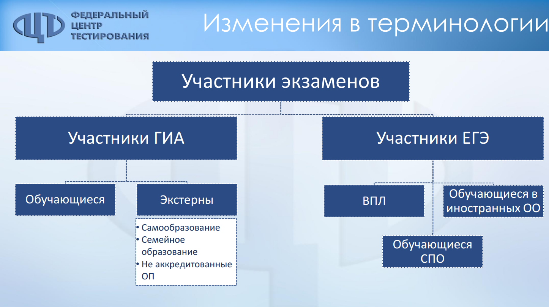

Slide 6
ПУНКТ 7
Порядка проведения государственной итоговой аттестации по образовательным программам среднего общего образования, утвержденным приказом Минпросвещения России, Рособрнадзора от 07.11.2018 г. №190/1512
ГИА-11
ЕГЭ
ГВЭ

Slide 7


Slide 8

Основные сведения о ЕГЭ
ЕГЭ проводится во всех субъектах Российской Федерации
Результаты ЕГЭ –результат вступительных испытаний в ВУЗ

Slide 9

Особенности проведения ЕГЭ
единые правила проведения
единое расписание
использование заданий стандартизированной формы (КИМ)
использование специальных бланков для оформления ответов на задания
проведение письменно на русском языке (за исключением ЕГЭ по иностранным языкам)

Slide 10
ПУНКТ 7
Порядка проведения государственной итоговой аттестации по образовательным программам среднего общего образования, утвержденным приказом Минпросвещения России, Рособрнадзора от 07.11.2018 г. №190/1512
ГИА-11
ЕГЭ
ГВЭ

Slide 11
Особые и специальные условия, предоставляемые участникам ГИА-11 с ОВЗ, детям-инвалидам и инвалидам в ППЭ
Особые условия
Проведение ГВЭ по всем учебным предметам в устной форме;
Увеличение продолжительности экзамена на 1,5 часа (ЕГЭ по ин. языкам раздел «Говорение» – на 30 минут);
Организация питания и перерывов для проведения необходимых лечебных и профилактических мероприятий;
Беспрепятственный доступ участников в аудитории, туалетные и иные помещения, а также их пребывание в указанных помещениях (наличие пандусов, поручней, расширенных дверных проемов, лифтов, при отсутствии лифтов аудитория располагается на первом этаже; наличие специальных кресел и других приспособлений).
Специальные условия (ПМПК)
Присутствие ассистентов;
Использование на экзамене необходимых для выполнения заданий технических средств;
Оборудование аудитории для проведения экзамена звукоусиливающей аппаратурой как коллективного, так и индивидуального пользования (для слабослышащих участников экзамена);
Выполнение ЭР рельефно-точечным шрифтом Брайля;
Копирование ЭМ в увеличенном размере в день проведения экзамена в аудитории; обеспечение аудиторий увеличительными устройствами; индивидуальное равномерное освещение не менее 300 люкс (для слабовидящих участников экзамена);
Выполнение письменной экзаменационной работы на компьютере.

Slide 12
Предоставление особых и специальных условий участникам ГИА-11 по категориям.
Подтверждение статуса. (п.53. Порядка ГИА-11)
Категория участника | Предоставляемые документы для подтверждения статуса и получения особых условий | Предоставляемые документы для получения специальных условий
Участник с ОВЗ | Копия рекомендации ПМПК | Копия рекомендации ПМПК с указанным перечнем специальных условий
Ребенок-инвалид, инвалид | Оригинал или заверенная копия справки МСЭ | Копия рекомендации ПМПК с указанным перечнем специальных условий

Slide 13
ДОПУСК К ГОСУДАРСТВЕННОМУ ЭКЗАМЕНУ
К ГИА-11 допускаются обучающиеся, не имеющие академической задолженности и в полном объеме выполнившие учебный план или индивидуальный учебный план (имеющие годовые отметки по всем учебным предметам учебного плана за XI класс не ниже удовлетворительных).
+
успешное написание итогового сочинения (изложения)
13
13

Slide 14
Итоговое сочинение

Slide 15
Итоговое сочинение (изложение) как условие допуска к государственной итоговой аттестации по образовательным программам среднего общего образования (далее – ГИА) проводится для обучающихся XI классов

Slide 16
Срок действия результатов итогового сочинения
Итоговое сочинение (изложение) как допуск к ГИА – бессрочно.
Результат итогового сочинения в случае представления его при приеме на обучение по программам бакалавриата и программам специалитета действителен 4 года, следующих за годом получения такого результата.

Slide 17
Сроки и продолжительность выполнения итогового сочинения (изложения)
Продолжительность составляет
3 часа 55 минут
в 2022 – 2023 уч. г. итоговое сочинение проводится:
7 декабря 2022 года
1 февраля 2023 года
3 мая 2023 года.

Slide 18
Повторный допуск к сдаче итогового сочинения (изложения)
Повторно допускаются к написанию итогового сочинения (изложения) в сроки, установленные расписанием проведения итогового сочинения (изложения):
обучающиеся, получившие по итоговому сочинению (изложению) неудовлетворительный результат («незачет»);
обучающиеся и лица, не явившиеся на итоговое сочинение (изложение) по уважительным причинам (болезнь или иные обстоятельства, подтвержденные документально);
обучающиеся, лица, перечисленные, не завершившие сдачу итогового сочинения (изложения) по уважительным причинам (болезнь или иные обстоятельства, подтвержденные документально).

Slide 19
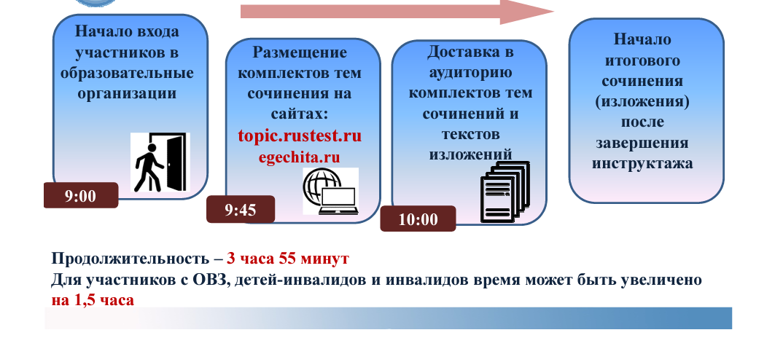
Порядок проведения итогового сочинения (изложения)

Slide 20
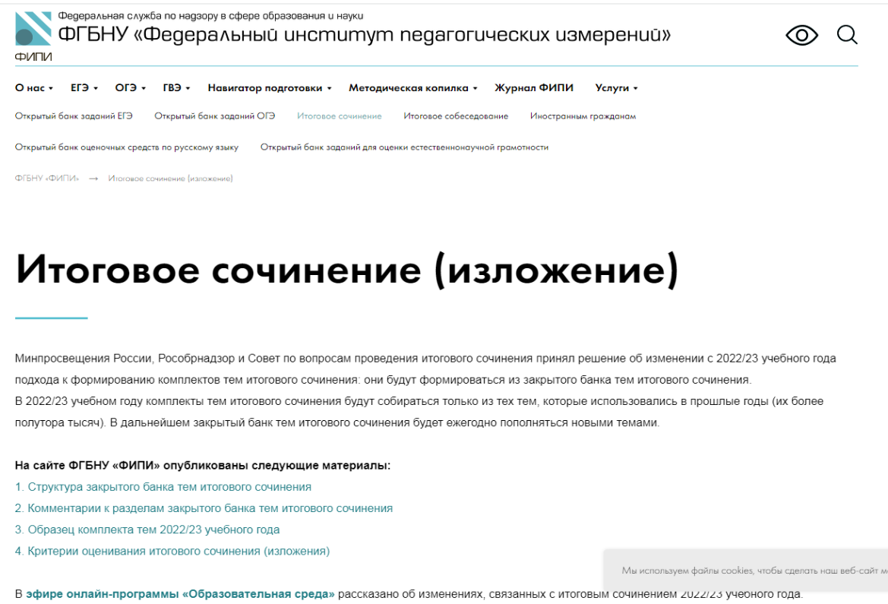

Slide 21
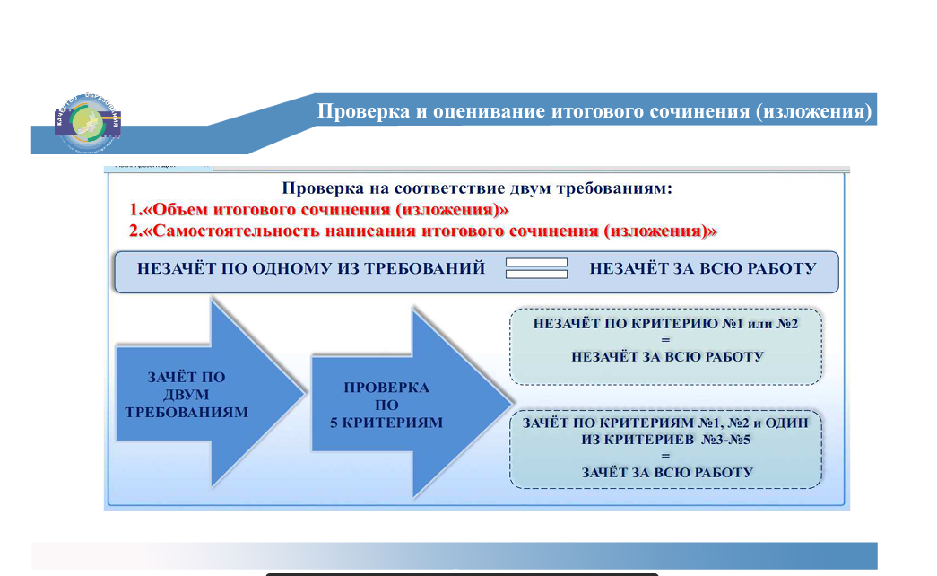

Slide 22
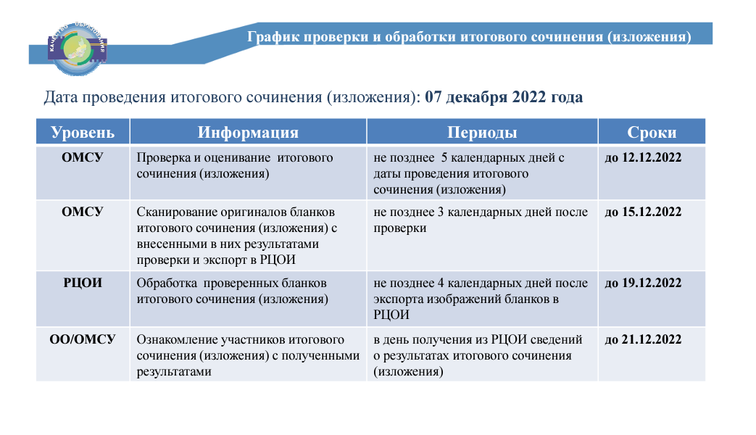

Slide 23










ГОСУДАРСТВЕННАЯ ИТОГОВАЯ АТТЕСТАЦИЯ ВКЛЮЧАЕТ В СЕБЯ ЭКЗАМЕНЫ ПО СЛЕДУЮЩИМ УЧЕБНЫМ ПРЕДМЕТАМ
Обязательные экзамены
Экзамены по выбору обучающегося из числа учебных предметов

Slide 24

!!! С 2019 года выпускник не может выбрать для сдачи ЕГЭ и математику базу и математику профиль (одновременно)

Slide 25


Slide 26
Проект расписание
ЕГЭ – 2023
26 мая
География, Литература, Химия
29 мая
Русский язык
1 июня
Математика
5 июня
История, Физика
8 июня
Обществознание
13 июня
Биология, Иностранные языки
16 и 17 июня
Иностранные языки (раздел «Говорение»)
19 и 20 июня
Информатика

Slide 27
1 февраля!!! Заявление на участие в ЕГЭ с указанием предметов, которые выпускник собирается сдавать, необходимо подать не позднее 1 февраля 2023 г.

Slide 28
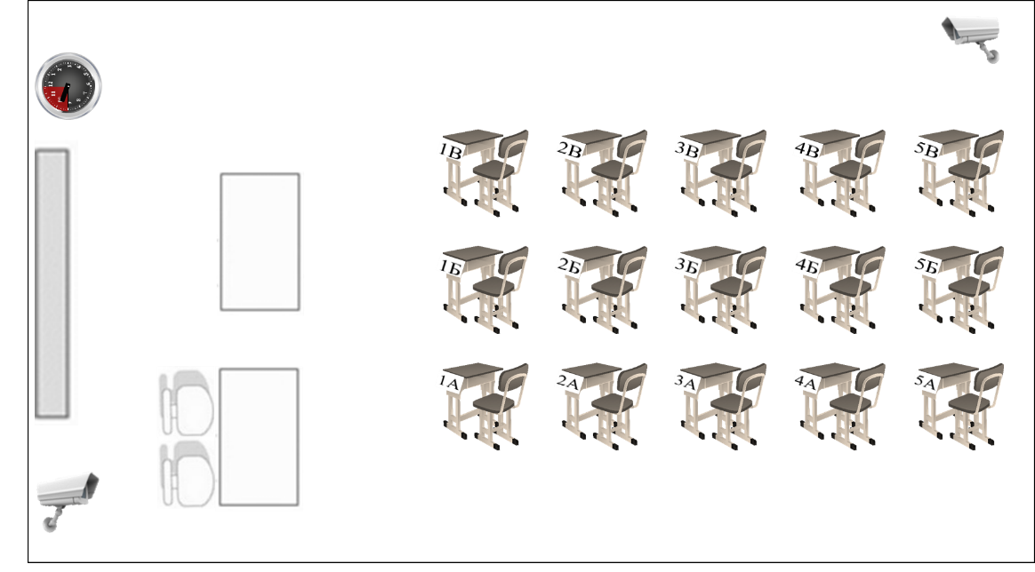
АУДИТОРИИ ППЭ
Часы, находящиеся в поле зрения
Камера
Доска
Отдельные рабочие места, обозначенные заметным номером
Камера
Стол для организаторов в аудитории
Аудитории должны соответствовать требованиям санитарно эпидемиологических правил и нормативов;
Закрыты стенды, плакаты и иные материалы со справочно-познавательной информацией по соответствующим учебным предметам;
Помещения, не использующиеся для проведения экзамена, в день проведения экзамена должны быть заперты и опечатаны

Slide 29







могут присутствовать в аудиториях для проведения экзамена только до момента вскрытия ИК с ЭМ
Аккредитованные представители средств массовой информации
Могут свободно перемещаться по ППЭ, при этом в одной аудитории находится только один общественный наблюдатель
Общественные наблюдатели, аккредитованные в установленном порядке
Допуск в ППЭ вышеперечисленных лиц осуществляется только при наличии у них документов, удостоверяющих личность, и подтверждающих их полномочия
Должностные лица Рособрнадзора и (или) органа исполнительной власти субъекта РФ

Slide 30


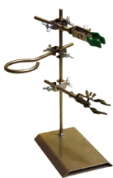



АУДИТОРИИ ППЭ, ВЫДЕЛЯЕМЫЕ ДЛЯ ПРОВЕДЕНИЯ ЭКЗАМЕНОВ, ОСНАЩАЮТСЯ
Оборудование для выполнения лабораторных работ
Компьютерная техника
Экзамен в форме ГВЭ (устная форма)
Средства цифровой аудиозаписи
Средства записи и воспроизведения аудиозаписи

Slide 31
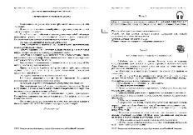

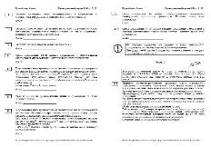
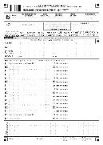










ВО ВРЕМЯ ЭКЗАМЕНА НА РАБОЧЕМ СТОЛЕ УЧАСТНИКА МОГУТ НАХОДИТЬСЯ
Паспорт РФ
Контрольные измерительные материалы
Бланки участника экзамена
Лекарства и питание
(при необходимости)
2 черных гелевых ручки
Листы бумаги для черновиков
непрограм-мируемый
непрограм-мируемый
непрограм-мируемый

Slide 32








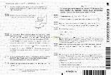
ВО ВРЕМЯ ПРОВЕДЕНИЯ ЭКЗАМЕНА В ППЭ ЗАПРЕЩАЕТСЯ
Иметь при себе средства связи, фото-, аудио- и видеоаппаратуру
Пользоваться заметками и справочными материалами
Разговаривать
между собой
Пересаживаться
При установлении фактов нарушения Порядка участником ГИА Председатель ГЭК принимает решение об аннулировании его результата ГИА по соответствующему учебному предмету
Обмениваться
материалами и предметами
Выносить из аудитории материалы
Переписывать задания КИМ

Slide 33
АПЕЛЛЯЦИЯ Апелляция о нарушении установленного порядка проведения ЕГЭ подается в день экзамена после сдачи бланков ЕГЭ не выходя из ППЭ (результаты ЕГЭ аннулируются) Апелляция о несогласии с результатами ЕГЭ подается в течение 2 рабочих дней после официального объявления индивидуальных результатов экзамена и ознакомления с ними участника ЕГЭ.

Slide 34
АПЕЛЛЯЦИЯ По результатам рассмотрения апелляции количество выставленных баллов может быть изменено как в сторону увеличения, так и в сторону уменьшения. Экзаменационная работа перепроверяется полностью, а не отдельная ее часть. Черновики, использованные на экзамене, в качестве материалов апелляции не рассматриваются.

Slide 35
Если выпускник текущего года получает результат ниже минимального количества баллов по одному из обязательных предметов (русский язык или математика), то он может пересдать этот экзамен в этом же году в резервные дни (июнь, сентябрь). Если участник ЕГЭ (все категории) не получает минимального количества баллов ЕГЭ по выборным предметам, пересдача ЕГЭ для таких участников ЕГЭ предусмотрена только через год. Срок действия результатов - 4 года, следующих за годом получения таких результатов. Лица, которые нарушили порядок сдачи ЕГЭ и были удалены, отстраняются от сдачи ЕГЭ на 2 года.

Slide 36
Минимальный балл
Для поступления в ВУЗы: Русский язык – 40 Математика (профиль) – 39 Литература – 40 (32) Иностранные языки – 30 (22) Информатика – 44 (40) История – 35 (32) Обществознание – 45 (42) География – 40 (37) Физика – 39 (36) Биология – 39 (36) Химия – 39 (36) Для получения аттестата: Русский язык – 36 Математика (профиль) – 27 Математика (база) – «3»

Slide 37
Правила выдачи аттестатов Аттестаты с отличием Необходимо набрать: – от 70 баллов по русскому языку; – от 70 баллов по математике профильного уровня или 5 баллов по математике базового уровня Аттестат об среднем общем образовании Ученик закончил изучать образовательную программу среднего общего образования и успешно прошел ГИА

Slide 38

С 2021 года для заполнения аттестата и приложения к нему используется компьютерный модуль, позволяющий генерировать двумерный матричный штриховой код (QR-код).

Slide 39
Работа «горячей линии» по вопросам государственной итоговой аттестации в 2021 году
Министерство образования, науки и молодежной политики Забайкальского края: телефон 8(3022)21-18-19;
ГУ «Краевой центр оценки качества образования Забайкальского края»: телефон 92-77-77
адрес электронной почты: gia9@egechita.ru; gia11@egechita.ru;
Комитет образования администрации городского округа «Город Чита»: телефон 8(3022)35-30-21
адрес электронной почты: obrсршеф@megalink.ru

Slide 40
Спасибо
за внимание!

